Slide 1
Modul 3
AKREDITASI RUMAH SAKIT
VERSI SNARS 1
SEBAGAI PILAR
MUTU DAN KESELAMATAN PASIEN
Dr Rokiah Kusumapradja, MHA

Slide 2
POKOK BAHASAN
PENDAHULUAN
SNARS ED 1 (STANDAR NASIONAL AKREDITASI RUMAH SAKIT EDISI 1)
SNARS SEBAGAI SEBAGAI PILAR MUTU DAN KESELAMATAN
KESIMPULAN

Slide 3
AKIBAT TIDAK MELAKSANAKAN STANDAR SNARS HAK PASIEN DAN KELUARGA 2.1 DAN HPK 5.1 .
SEORANG DOKTER KEBIDANAN DISOMASI OLEH PASIEN DAN DITUDUH MENGGELAPKAN BAYINYA

Slide 4
Standar HPK 2.1
Pasien diberitahu tentang semua aspek asuhan medis dan tindakan.

Slide 5
Elemen penilaian HPK 2.1 |  | Telusur | Skor
1. Ada regulasi tentang hak pasien untuk mendapatkan informasi tentang kondisi, diagnosis pasti, rencana asuhan dan dapat berpartisipasi dalam pengambilan keputusan serta diberitahu tentang hasil asuhan termasuk kemungkinan hasil yang tidak terduga. (R) | R | Regulasi tentang pemberian informasi semua aspek asuhan dan tindakan medis serta DPJP dan PPA yang memberi asuhan | 10 - 0 | TL - TT

Slide 6
Elemen penilaian HPK 2.1 |  | Telusur | Skor
2. Pasien diberi informasi tentang kondisi medis mereka dan diagnosis pasti. (D,W) ( lihat juga MKE.9 EP 1) | D W | DOKUMEN Bukti pelaksanaan pemberian informasi tentang kondisi medis dan diagnosis pasti DPJP PPJA Pasien/keluarga | 10 5 0 | TL TS TT
3. Pasien diberi informasi tentang rencana asuhan dan tindakan yang akan dilakukan dan berpartisipasi dalam pengambilan keputusan. (D,W) | D W | Bukti pelaksanaan pemberian informasi tentang rencana asuhan dan tindakan yang akan dilakukan DPJP PPJA Pasien/keluarga | 10 5 0 | TL TS TT

Slide 7
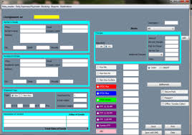
BILLING PASIEN TIDAK AKURAT
RUMAH SAKIT
DI SOMASI DAN DITUDUH MENIPU PASIEN

Slide 8
RUMAH SAKIT DI SOMASI DAN DITUDUH MENIPU PASIEN
Elemen penilaian TKRS 12.1 |  | Telusur | Skor
3. Rumah sakit membuat tagihan yang akurat untuk layanannya dan memastikan bahwa insentif finansial dan pengaturan pembayaran tidak mempengaruhi asuhan pasien. (D, W) | D W | Bukti tentang tagihan yang akurat antara lain tidak ada tagihan susulan setelah pasien pulang • Bagian keuangan/kasir • Pasien/keluarga | 10 5 0 | TL TS TT

Slide 9
Berlaku mulai
1 Januari 2018

Slide 10
I. KELOMPOK STANDAR PELAYANAN BERFOKUS PADA PASIEN
( ARK, HPK , AP,
PAP, PAB, PKPO
MKE)
(7 BAB)
STANDAR
NASIONAL AKREDITASI
RUMAH SAKIT
ED 1
II. KELOMPOK STANDAR MANAJEMEN RS
(PMKP, PPI, TKRS,
MFK, KKS, MIRM)
(6 BAB)
III. SASARAN KESELAMATAN PASIEN
SKP
PONEK
HIV/AIDS
TB
PPRA
GERIATRI
IV. PROGRAM NASIONAL
V. INTEGRASI PENDIDIKAN KESEHATAN DALAM PELAYANAN
IPKP

Slide 11
TUJUAN SNARS ED 1
MEMPERMUDAH RS DALAM IMPLEMENTASI STANDAR MUTU DAN KESELAMATAN PASIEN (BAHASA, SUBSTANSI, PENYAJIAN, SISMADAK)
MENDUKUNG PROGRAM NASIONAL KEMENKES R.I
MENCARI SOLUSI PENCEGAHAN PERMASALAHAN RS YANG BARU MUNCUL
MENCEGAH MUNCULNYA TUNTUTAN HUKUM DARI PASIEN

Slide 12
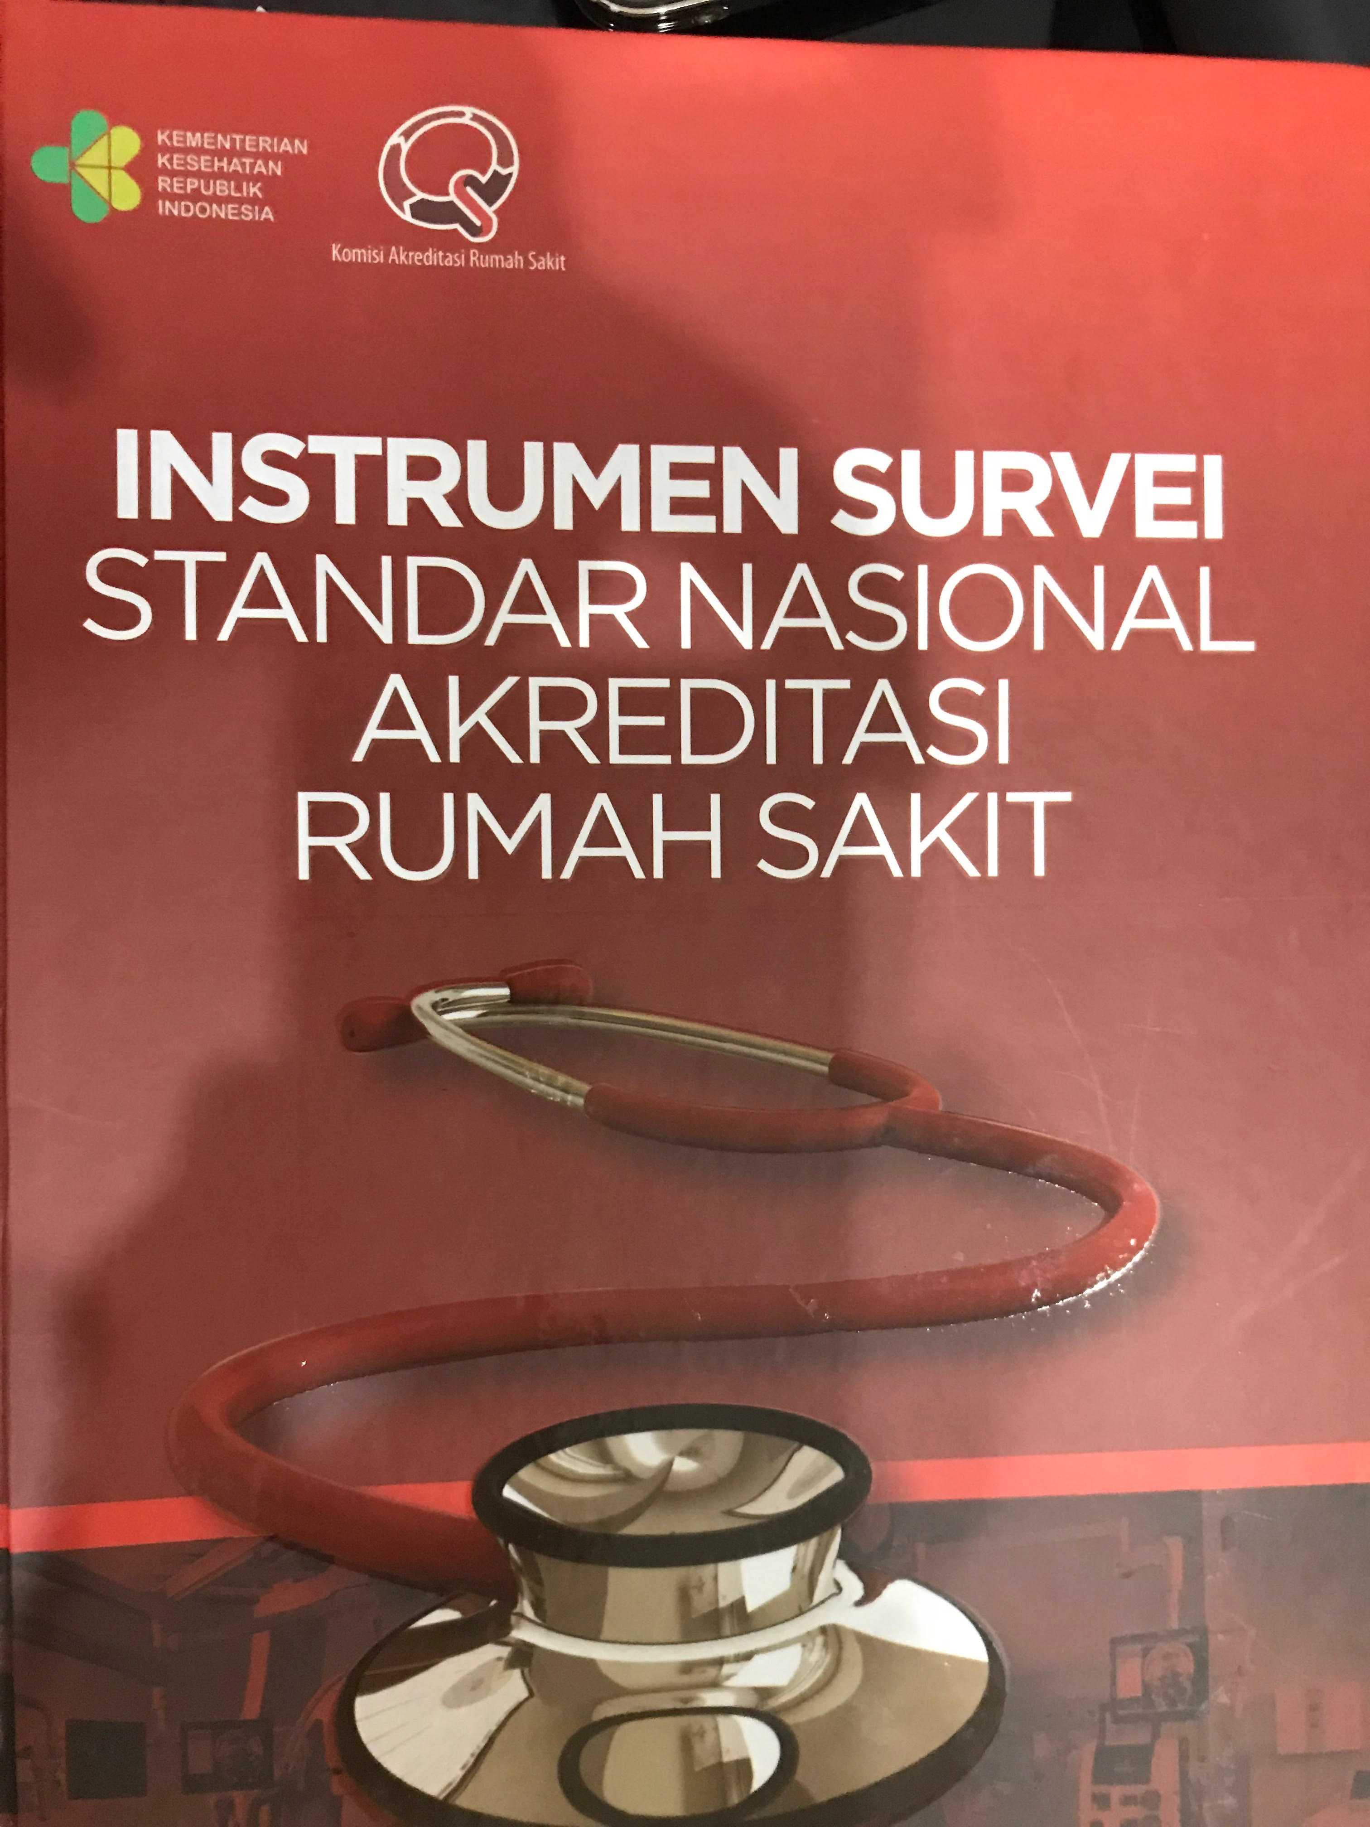
SISMADAK
SIRSAK
APLIKASI
ReDOWSKo

Slide 13
Standar Nasional Akreditasi Rumah Sakit (SNARS) Edisi 1
No | Bab | Jml Std | Jml EP
1 | Sasaran Keselamatan Pasien (SKP) | 10 | 36
2 | Akses ke Rumah Sakit & Kontinuitas Pelayanan (ARK) | 23 | 100
3 | Hak Pasien & Keluarga (HPK) | 27 | 100
4 | Asesmen Pasien (AP) | 39 | 163
5 | Pelayanan & Asuhan Pasien (PAP) | 21 | 81
6 | Pelayanan Anestesi & Bedah (PAB) | 20 | 71
7 | Pelayanan Kefarmasian & Penggunaan Obat (PKPO) | 21 | 80
8 | Manajemen Komunikasi & Edukasi (MKE) | 13 | 49
9 | Peningkatan Mutu & Keselamatan Pasien (PMKP) | 19 | 80
10 | Pencegahan & Pengendalian Infeksi (PPI) | 28 | 107
11 | Tata Kelola Rumah Sakit (TKRS) | 28 | 127
12 | Manajemen Fasilitas & Keselamatan (MFK) | 24 | 105
13 | Kompetensi & Kewenangan Staf (KKS) | 26 | 96
14 | Manajemen Informasi & Rekam Medis (MIRM) | 21 | 77
15 | Program Nasional | 12 | 58
16 | Integrasi Pendidikan Kes dlm Pelayanan RS (IPKP) | 6 | 23
TOTAL JUMLAH STANDAR & ELEMEN PENILAIAN |  | 338 | 1353

Slide 14
PERAN SISMADAK MENDUKUNG PENINGKATAN MUTU KESELAMATAN PASIEN
Rumah sakit perlu melakukan kegiatan benchmarking mutu dengan rumah sakit yang setara agar mengetahui sudah dimana posisi mutu rumah sakit
Pengalaman yang lalu tidak mudah mendapatkan rumah sakit yang mau dibenchmark
Kemenkes telah menetapkan 12 indicator mutu kunci rumah sakit
KARS juga sudah menyiapkan 78 indicator mutu RS yang dilakukan benchmarking melalui SISMADAK

Slide 15
SISMADAK
SISMADAK: sistem manajemen dokumen akreditasi rumah sakit. Adalah sistem manajemen pengelolaan dokumen akreditasi (baik regulasi maupun bukti implementasi) dengan menggunakan teknologi informasi (IT)

Slide 16
Data indikator mutu nasional
Data indikator mutu prioritas RS
Data indikator mutu unit
Data indikator mutu Ponek
Data indikator mutu pada bab PAB
Data hasil surveillance
Data insiden keselamatan pasien
Data insiden/kejadian/kecelakaan di RS
SUMBER DATA DI UNIT PELAYANAN/KERJA

Slide 17
DATA YG HARUS DIKUMPULKAN MELIPUTI
Data indikator mutu nasional
Data indikator mutu prioritas RS
Data indikator mutu unit
Data indikator mutu Ponek
Data indikator mutu pada bab PAB
Data hasil surveillance
Data insiden keselamatan pasien
Data insiden/kejadian/kecelakaan di RS
Regulasi meliputi :
Pengumpulan data
Analisis data
Interpretasi data
Validasi data
Pelaporan
Benchmark data
Publikasi data internal dan external

Slide 18
INDIKATOR MUTU NASIONAL
Kepatuhan Identifikasi Pasien;
Emergency Respon Time (EMT);
Waktu Tunggu Rawat Jalan;
Penundaan Operasi Elektif;
Kepatuhan jam visite dokter
Waktu Lapor Hasil Tes Kritis Laboratorium;
Kepatuhan Penggunaan Formularium Nasional (FORNAS); --> hanya utk RS provider BPJS
Kepatuhan Cuci Tangan;
Kepatuhan Upaya Pencegahan Risiko Cedera Akibat Pasien Jatuh
Kepatuhan terhadap Clinical Pathway;
Kepuasan Pasien dan Keluarga;
Kecepatan Respon Terhadap Komplain
1.
7.
2.
8.
3.
9.
4.
10
5.
11
6.
12

Slide 19
SURVEI AKREDITASI RS DALAM SNARS
TEKNIK TELUSUR ReDOWSKo
APLIKASI
ReDOWSKo
ReDOWSKo

Slide 20
SIRSAK
(SISTEM INFORMASI RUMAH SAKIT Ala KARS)
Adalah sistem rekam medis berbasis teknologi informasi
4 (EMPAT) fondasi asuhan:
Asuhan medis
Asuhan keperawatan
Asuhan gizi
Asuhan obat
KARS
SIRSAK

Slide 22
PCC PERSPEKTIF RS
Integrated care
Inter disciplinary team approach
Interprofessional collaboration
DPJP Sebagai clinical team leader
PCC

Slide 23
ASUHAN PASIEN “PATIENT CENTERED CARE”
PPA
Tugas Mandiri,
Tugas Kolaboratif,
Tugas Delegatif/Mandat
DPJP
NERS/
NERS Sp
APOTEKER
REGISTERED
DIETISIEN
DLL
DPJP:
CLINICAL LEADER
ASUHAN
KOORDINASI
KOLABORASI
SINTESIS
PASIEN

Slide 24
Profesional Pemberi Asuhan
Tim Interdisiplin
Tugas Mandiri, Tugas Kolaboratif, Tugas Delegatif
Asesmen pasien dgn pola IAR
Kolaborasi dan Kompetensi Interprofesional
Kompetensi masing2 PPA memadai
Kontribusi profesinya yg setara dlm fungsi profesinya
DPJP sebagai Clinical Leader, sbg “motor” Integrasi asuhan pasien
Rekam Medis : CPPT – Catatan Perkembangan Pasien Terintegrasi
Asuhan dgn BPIS : Bila Pasien Itu Saya
PPA

Slide 25
Asuhan Terintegrasi
Integrasi Intra-Inter PPA (AP 4, SKP 2, TKRS 3.2, MKE 5) Integrasi Inter Unit (PAP 2, ARK 3.1, TKRS 3.2, MKE 5) Integrasi PPA-Pasien (HPK 2, 2.1, 2.2, AP 4, MKE 6) →Horizontal & Vertical Integration
SNARS Ed 1
Patient Engagement & Empowerment DPJP sbg Clinical Leader PPA sbg Tim, Kolaborasi Interprofesional CPPT – Catatan Perkembangan Pasien Terintegrasi Kolaborasi Pendidikan Pasien Manajer Pelayanan Pasien / Case Manager Integrated Clinical Pathway Integrated Discharge Planning Asuhan Gizi terintegrasi

Slide 26
Proses Asuhan Pasien
Patient Care
Diagram
IAR
PPA
Tugas Mandiri
2 “blok” kegiatan
PPA : Dokter Perawat Bidan Apoteker Nutrisionis Dietisien Teknisi Medis (Penata- Anestesi) Terapis Fisik | Asesmen Pasien (Skrining, “Periksa Pasien”)
 | Informasi dikumpulkan : Anamnesa, pemeriksaan fisik, pemeriksaan diagnostik / lain, dsb
 | Analisis informasi : Menetapkan Diagnosis, Masalah, Risiko Untuk mengidentifikasi Kebutuhan Yan Pasien
 | Rencana Asuhan/Plan of Care : Merumuskan rencana dan sasaran terukur Untuk memenuhi Kebutuhan Yan Pasien
 | Pemberian Pelayanan Implementasi Rencana Intervensi, Monitoring
1
Pencatatan:
I
Asesmen
Awal
A
Asesmen
Ulang
SOAP
R
Tenaga Gizi :
ADIME
(Assessment, Diagnosis, Intervention (+Goals), Monitoring, Evaluation)
2
Asesmen Ulang

Slide 27
Sistem Akreditasi 1 Pola Vertikal & Horizontal Dalam akreditasi maupun ISO dikenal adanya Vertical dan Horizontal audit. (Hammar, H: ISO 9001 Horizontal audit vs. vertical audit, 9001 Academy, 2010. Coonen, E: Approaching accreditation of a PGD centre, ESHRE Campus symposium, 2010.)
v Sistem Akreditasi Vertikal | • Standar “fokus” pada unit pelayanan : a.l. IGD, ICU, IBS, IRN, IRJ, Lab, Radiologi dsb • Survei sesuai dgn pola standar, secara vertikal “masuk” mendalami masing2 unit, telusur & penilaian bersifat vertikal
v Sistem Akreditasi Horizontal | • Standar ditekankan pada proses pelayanan yg diterima pasien • Survei menelusuri proses2 a.l. o pada pasien dan kegiatan pelayanannya o pada kegiatan penerapan standar manajemen • Dibantu dengan ReDOWSKo, Skenario, Ceklis yang bersifat horizontal 9

Slide 28
Sistem Pokja Akreditasi “Pathway” Akreditasi : Pola Vertikal dan Horizontal Pola Vertikal Pokja : anggotanya sebanyak mungkin dari unit2 terkait bab, mendalami/menguasai Bab (Std-EP), àpola vertikal, menjadi Nara Sumber di RSnya

Slide 29
KESIMPULAN
SNARS edisi 1
merupakan standar akreditasi rumah sakit yang mudah dipahami sehingga mudah diimplementasikan, yang lebih mendorong peningkatan mutu, keselamatan pasien dan manajemen risiko, termasuk di rumah sakit pendidikan, serta mendukung program nasional bidang kesehatan, dan berlaku mulai tgl 1 Januari 2018

Slide 30
Tugas kelompok
Meringkas materi kaitkan dengan kebutuhan formulir rekam medis, buat laporan paling banyak 15 halaman
presentasi

